Slide 1


StrongBerry
“Usando a tecnologia, pensando no futuro”

Slide 2
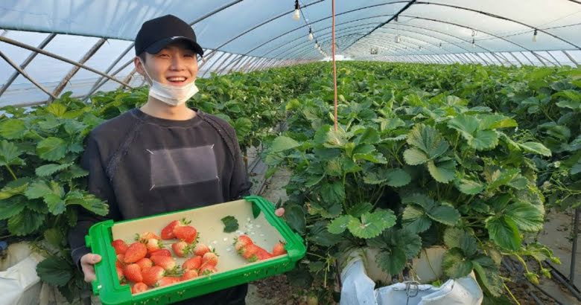
O que é?
Nosso produto ajuda no monitoramento de plantações familiares de morangos em estufas proporcionando dados que irão auxiliar na tomada de decisões pra uma maior produção de qualidade.

Slide 3

